Slide 1
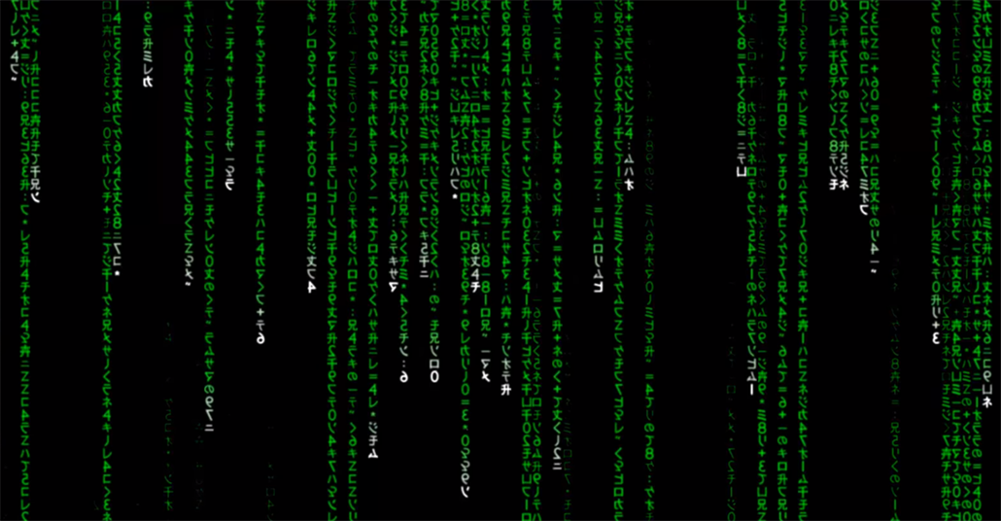

Slide 11
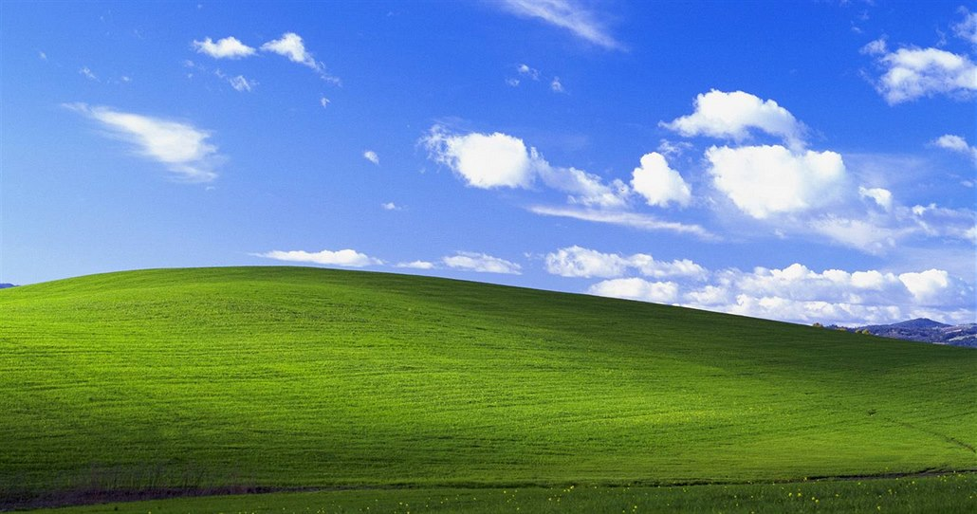



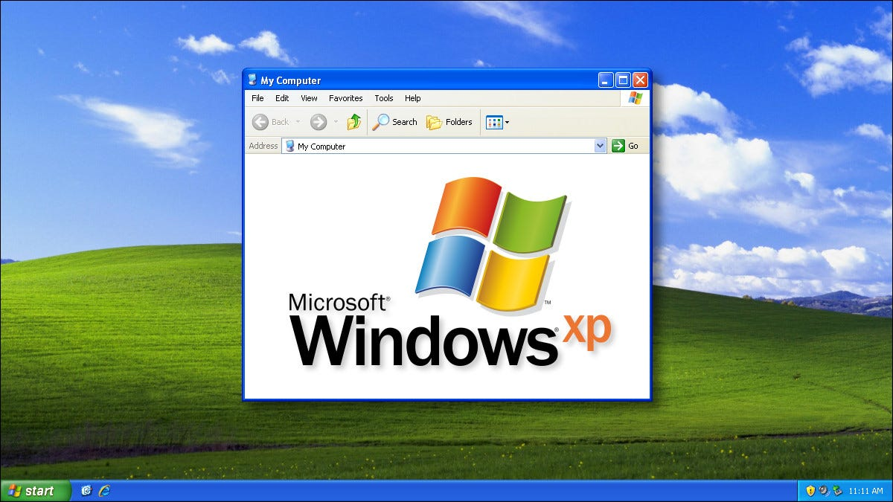

Slide 12
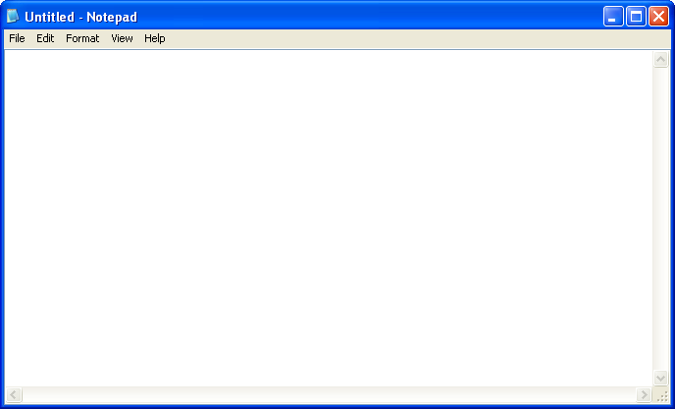
Checkpoint Charlie
Jan Maršík

Slide 13
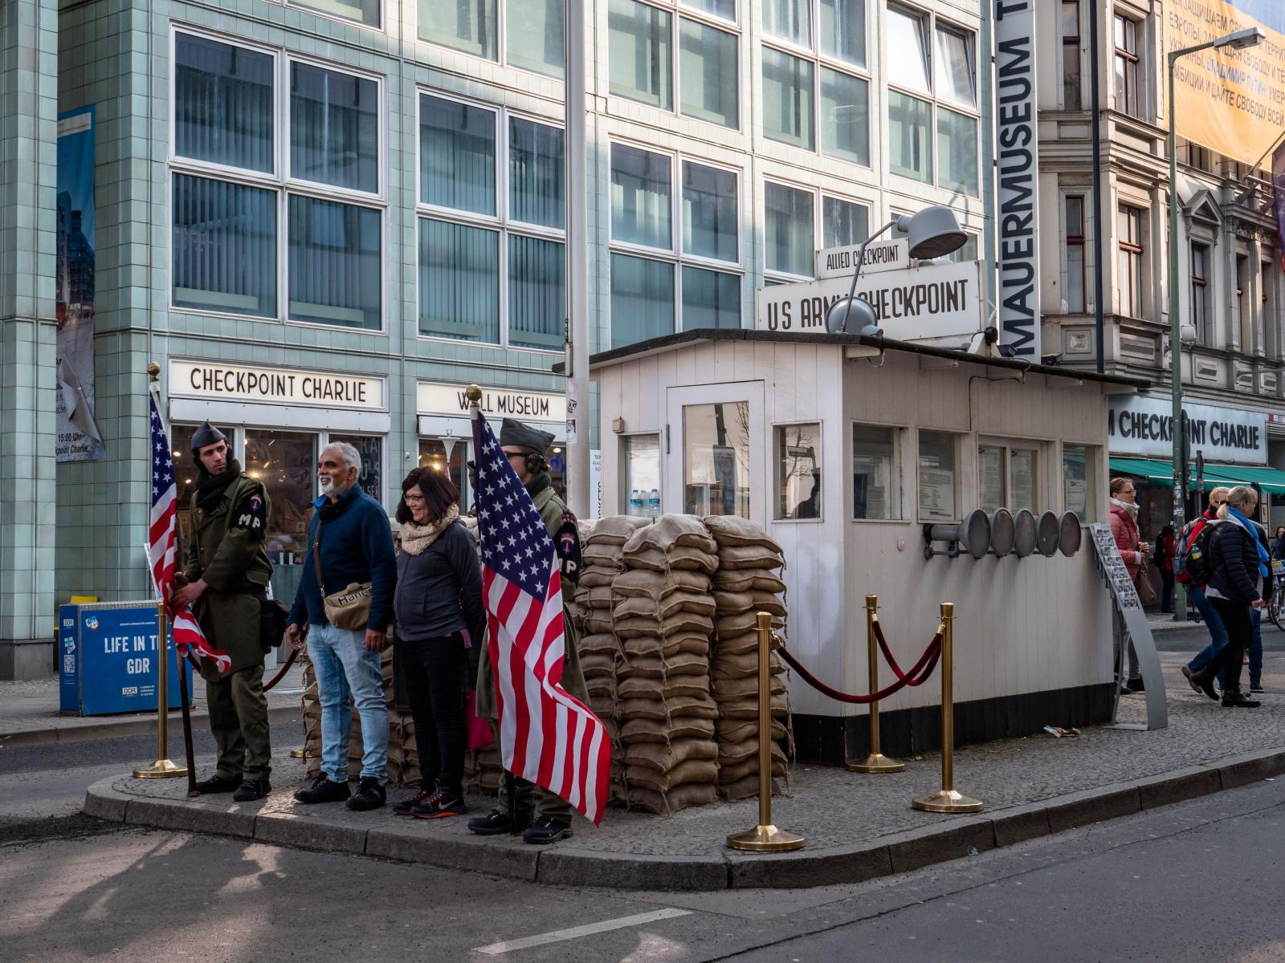
Checkpoint Charlie
Jan Maršík

Slide 14
Checkpoint Charlie
Jan Maršík

Slide 16
allgemeine Informationen
Grenzübergang
Eine der bekanntesten kreuzungen
Friedrichstraße und Kochstraße

Slide 17
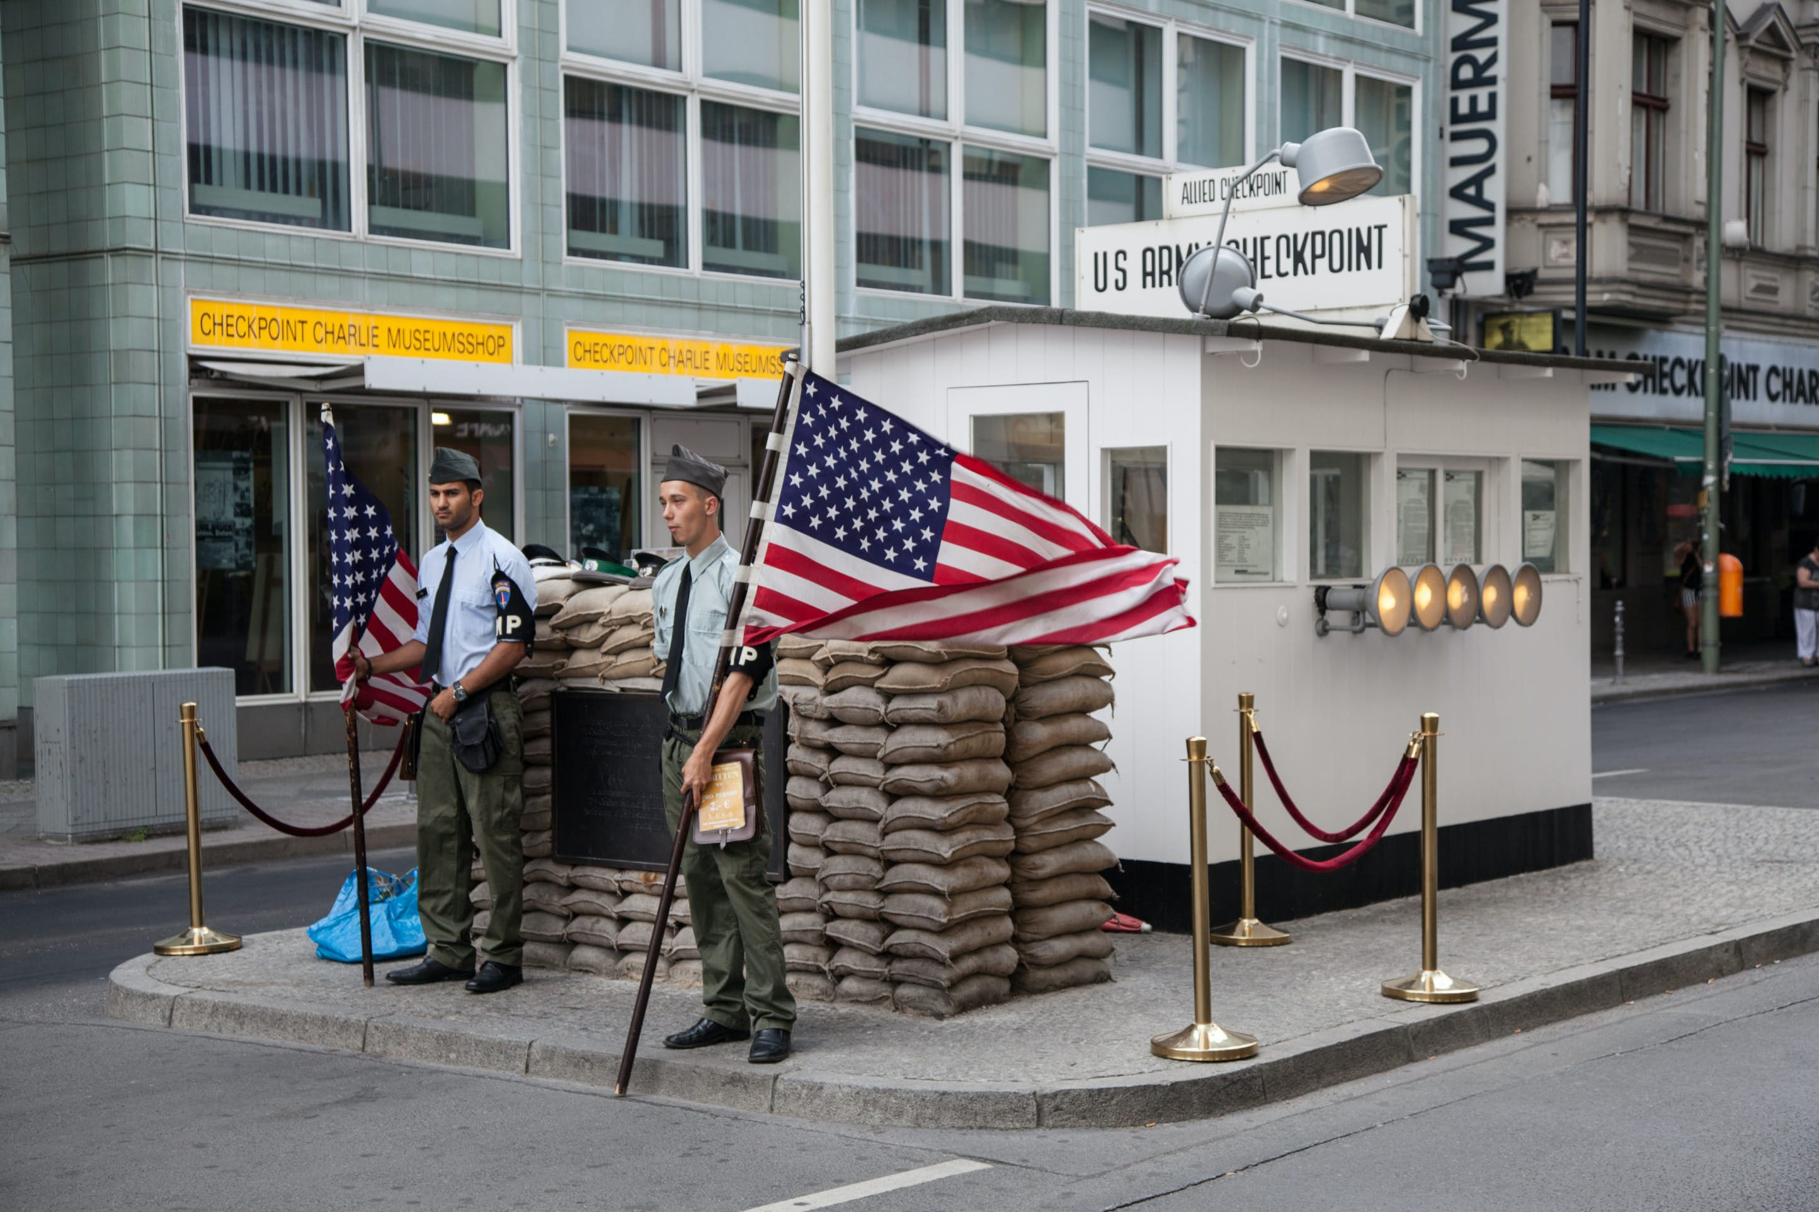
allgemeine Informationen
Grenzübergang
Eine der bekanntesten kreuzungen
Friedrichstraße und Kochstraße

Slide 20
Zerstörung
Alle Stützen war entfernt
Haus am Checkpoint Charlie
13. August 2000

Slide 21
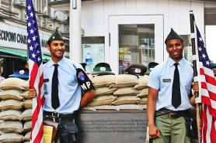


Zerstörung
Alle Stützen war entfernt
Haus am Checkpoint Charlie
13. August 2000

Slide 22
Zerstörung
Alle Stützen war entfernt
Haus am Checkpoint Charlie
13. August 2000

Slide 24
McDonald's

Slide 25
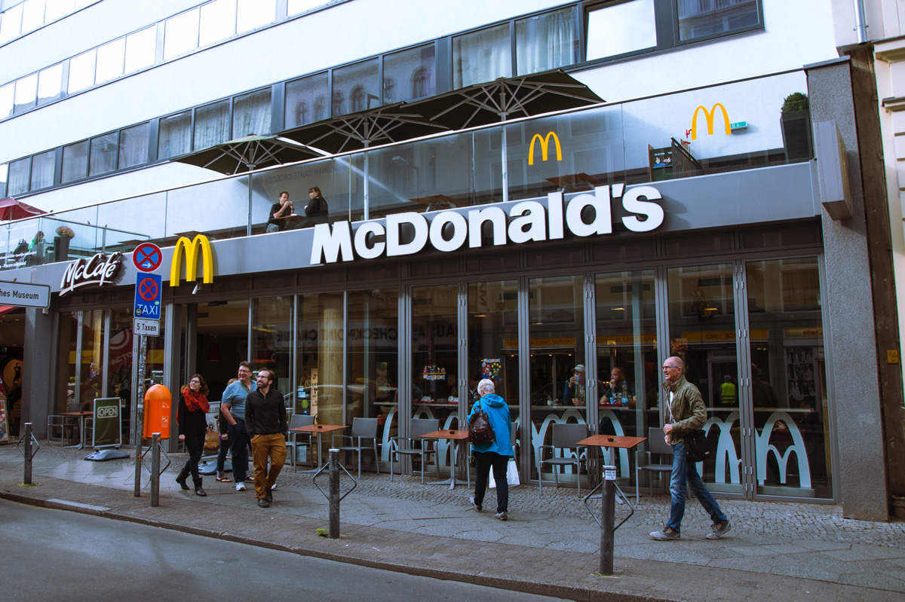
McDonald's

Slide 26
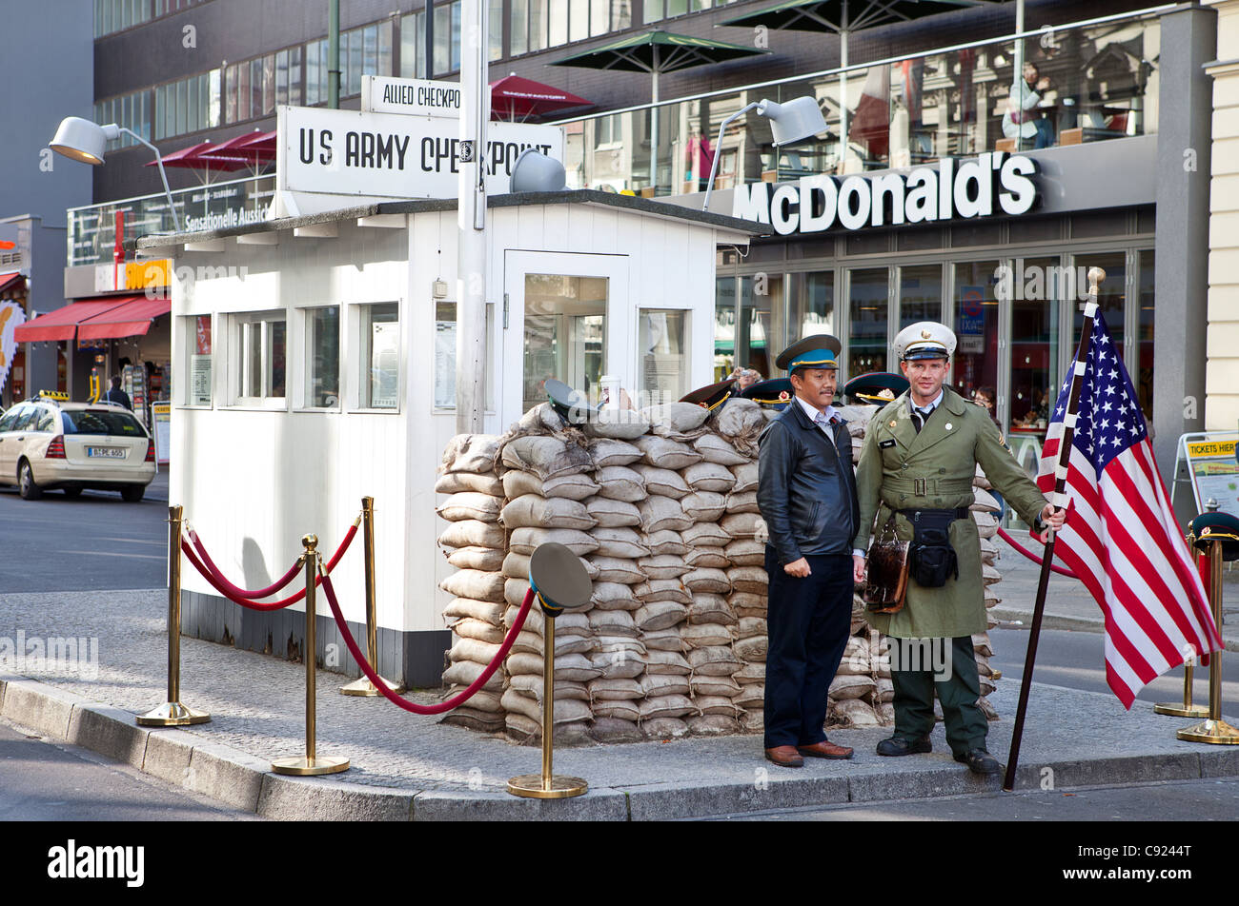
McDonald's

Slide 27
McDonald's

Slide 28
McDonald's

Slide 30
Fragen
Welches Fast Food gibt es direkt neben dem Checkpoint Charlie?
a) KFC b) Domino's Pizza c) McDonald's
In welchen Straßen befindet sich der Checkpoint Charlie?
a) Friedrichstraße und Kochstraße b) Friedrichstraße und Voßstraße c) Seestraße und Kochstraße
Wann haben sie Charlies Kontrollpunkt wieder aufgebaut?
a) 12. August 2000 b) 13. August 2000 c) 12. August 2000

Slide 32
Wortschatz
Grenzüberschreitung - Překračování hranic
Checkpoint Charlie - kontrolní bod Charlie
Vereinigung – sjednocení
geteilten Berlin - rozdělený Berlín
McDonald‘s - McDonald‘s

Slide 34
Zdroje:
http://images6.fanpop.com/image/photos/37200000/Windows-XP-Notepad-nintendofan12s-fun-stuff-37299085-688-417.png
https://images-wixmp-ed30a86b8c4ca887773594c2.wixmp.com/i/9fa07fce-8565-4c6a-99de-e907637f4f14/d3iz9h1-534c1d25-af30-48ad-9387-4d8876fa57e0.png
https://wiki.archiveteam.org/images/1/13/Windows_XP_desktop.PNG
https://www.howtogeek.com/wp-content/uploads/2021/10/winxp_hero_3.jpg?width=1198&trim=1,1&bg-color=000&pad=1,1

Slide 35
